Slide 1
Rapa Nui y Área Marina Protegida

Slide 2
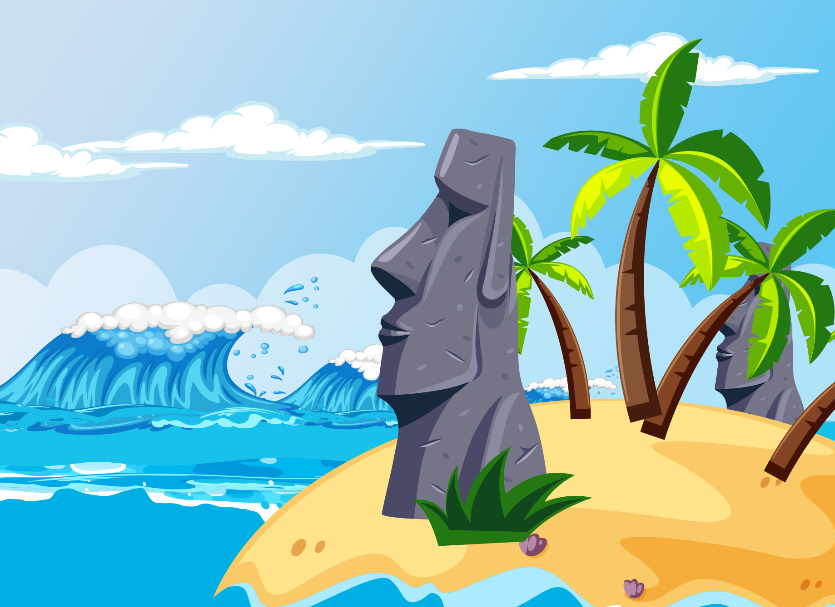
Revisemos la infografía de esta situación:
“Rapa Nui”
*Imagen referencial de la situación
Notes:
En este momento se invita a revisar la infografía completa, puede descargarla de recursos en la página: https://matcon.cmmedu.uchile.cl/

Slide 3
A partir de la infografía, respondamos:
¿Dónde se ubica Rapa Nui?
¿Cuál es el propósito de que exista un área protegida marina alrededor de la Isla?
¿Por qué se le denomina “de múltiples usos”? ¿Cuán grande cree que será?
Notes:
Es importante que sus estudiantes valoren la lejanía de la isla Rapa Nui respecto del continente, que está ubicada en pleno océano pacifico sur, y que posee una riqueza en biodiversidad marina que es necesario cuidar y preservar, por ello fue establecida una zona de protección alrededor de la isla.

Slide 4
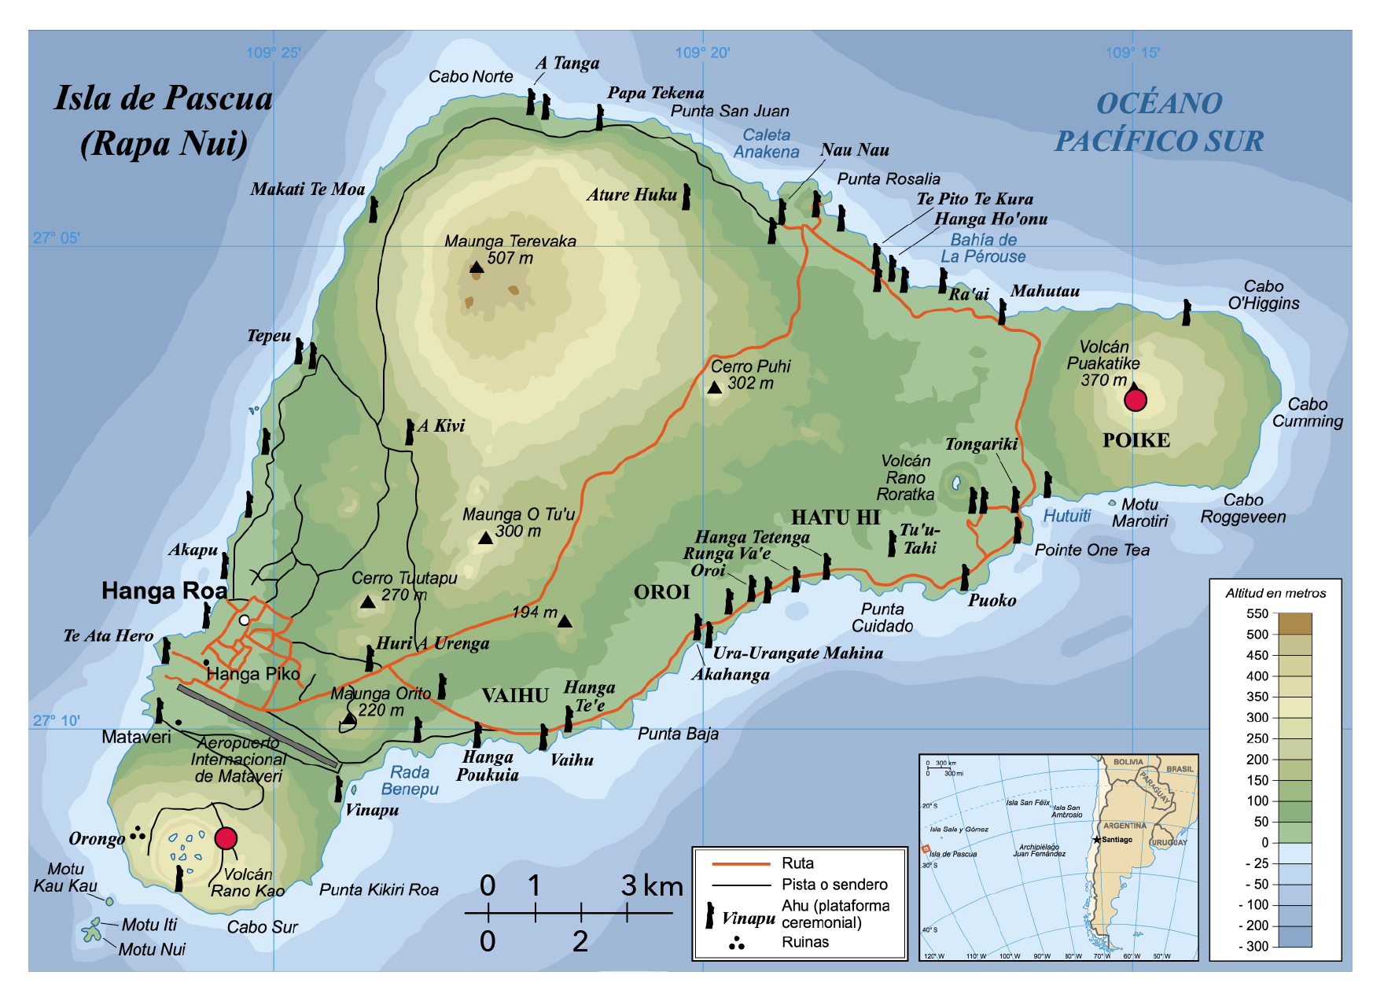
Problema
Observa el siguiente mapa
Notes:
¿Qué destacas del en el mapa? ¿Qué forma geométrica tiene Rapa Nui? r. Triangular
¿Cuántos volcanes identificas? ¿En qué ubicación del triángulo están? r. más o menos en cada vértice hay un volcán.

Slide 5
Problema
Si tenemos un mapa a escala de Rapa Nui, ¿cómo podemos determinar aproximadamente su área?
Notes:
Escuche las respuestas de sus estudiantes, pida que registren lo sugerido e invíteles a realizar las actividades propuestas en la Hoja de Actividades para así dar respuesta correcta a esta pregunta.

Slide 6
Actividad 1
Utiliza la escala del mapa para establecer una relación entre centímetros en el mapa y kilómetros en la isla.
¿A cuántos kilómetros equivalen en la realidad 3 centímetros en el mapa?
Notes:
Respuesta: 1 cm corresponden a 2 km o 1,5 cm corresponde a 3 km.

Slide 7
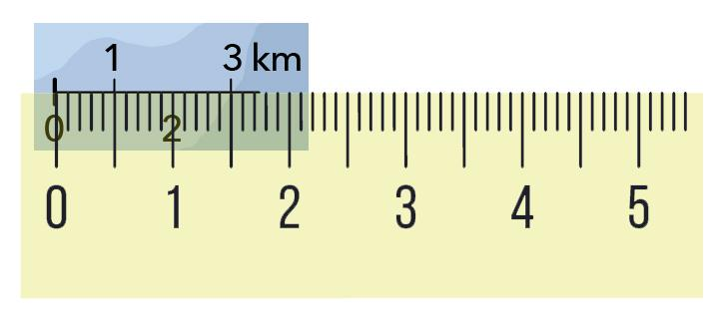
Actividad 1
Utiliza la escala del mapa para establecer una relación entre centímetros en el mapa y kilómetros en la isla.
¿A cuántos kilómetros equivalen en la realidad 3 centímetros en el mapa?
Notes:
1 cm corresponden a 2 km o 1,5 cm corresponde a 3 km

Slide 8
Actividad 1
3. Encuentra la distancia aproximada en kilómetros desde el volcán Rano kau al volcán Puakatike (indicados con puntos rojos en el mapa).

Slide 9
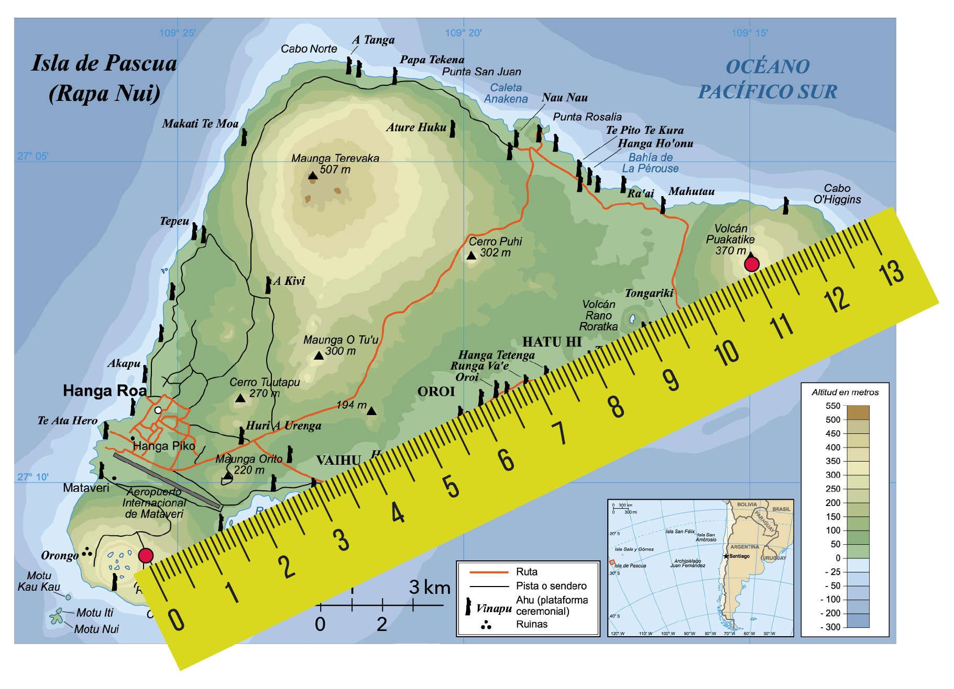
Actividad 1
3. Encuentra la distancia aproximada en kilómetros desde el volcán Rano kau al volcán Puakatike (indicados con puntos rojos en el mapa).

Slide 10
Actividad 1
3. Encuentra la distancia aproximada en kilómetros desde el volcán Rano kau al volcán Puakatike (indicados con puntos rojos en el mapa).
La escala o razón de semejanza es 1 cm : 2 km, por lo tanto los 11 cm en el mapa corresponden a 22 km en la realidad.
Notes:
sus estudiantes pueden realizarlo utilizando proporcionalidad, y puede comentar a continuación sobre el factor de escala.

Slide 11
Actividad 2
1. ¿Cuál es el área aproximada en km² de la superficie de Rapa Nui? Registra tu estrategia.
Compartamos las estrategias

Slide 12
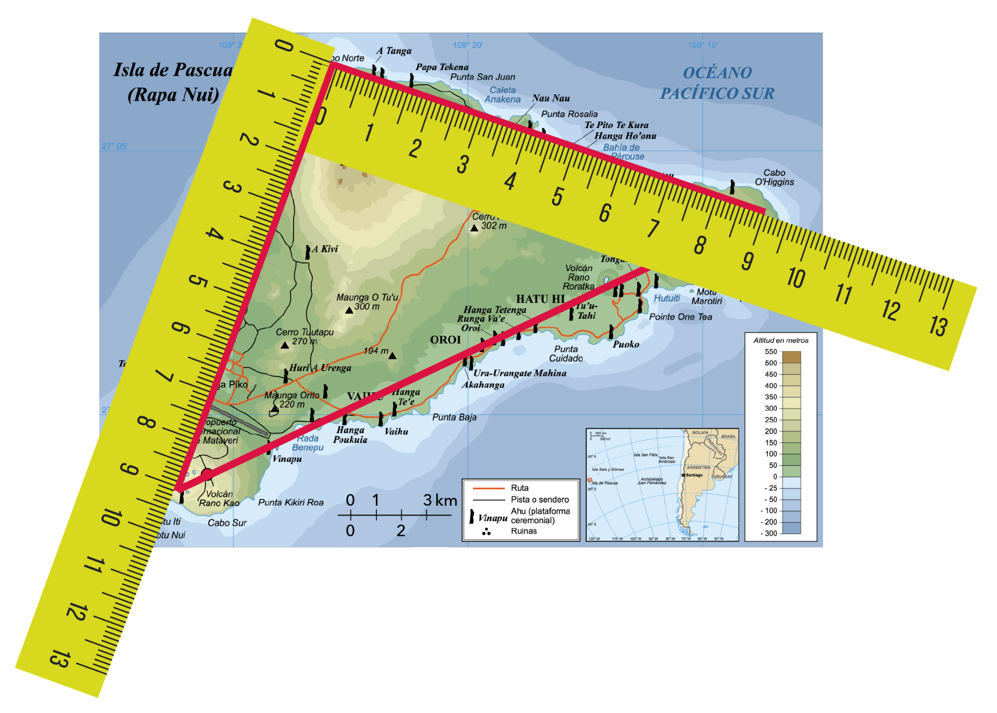
Actividad 2
1. ¿Cuál es el área aproximada en km² de Rapa Nui? Registra tu estrategia.
Revisemos la estrategia de asumir que Rapa Nui se asemeja a un triángulo rectángulo de catetos de igual medida.
Notes:
Los catetos deberían medir valores cercanos a 9 cm.

Slide 13
Actividad 2
1. ¿Cuál es el área aproximada en km² de la superficie de Rapa Nui? Registra tu estrategia.
Área de la isla en la imagen: (9 cmᆞ 9 cm) / 2 = 40,5 cm²
Razón de longitudes (R): 1 cm→ 2 km
Razón de áreas (R²): 1 cm² → 4 km²
Por lo tanto, el área de la isla está dada por 40,5 cm² ᆞ 4 km² /cm² = 162 km².
Notes:
Si la estrategia de utilizar la razón de semejanza para áreas no surge desde las respuestas de sus estudiantes, se sugiere presentarla de todas maneras a fin de destacar dicha propiedad de la semejanza de figuras.

Slide 14
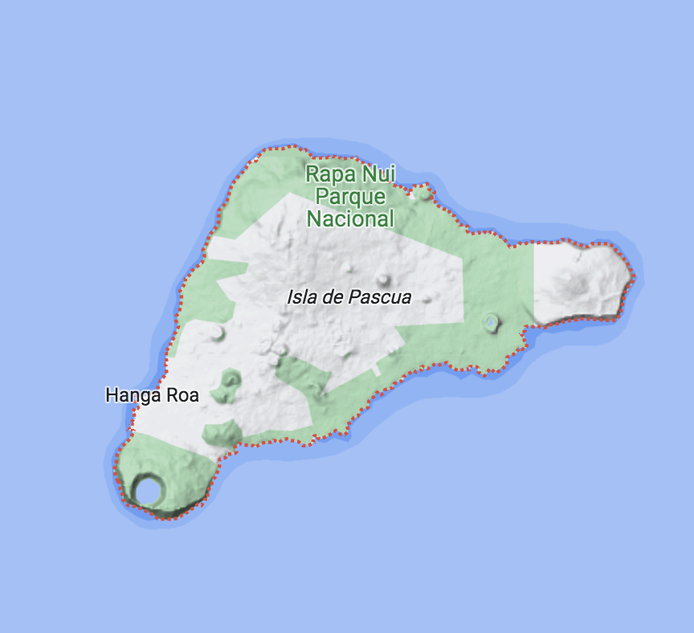
Actividad 2
1. ¿Cuál es el área aproximada en km² de la superficie de Rapa Nui? Registra tu estrategia.
El área real de Rapa Nui es 163,8 km²
¿Qué tan grande es la isla?
¿Conoces algún lugar de tamaño parecido?
Notes:
Fuente: wikipedia

Slide 15
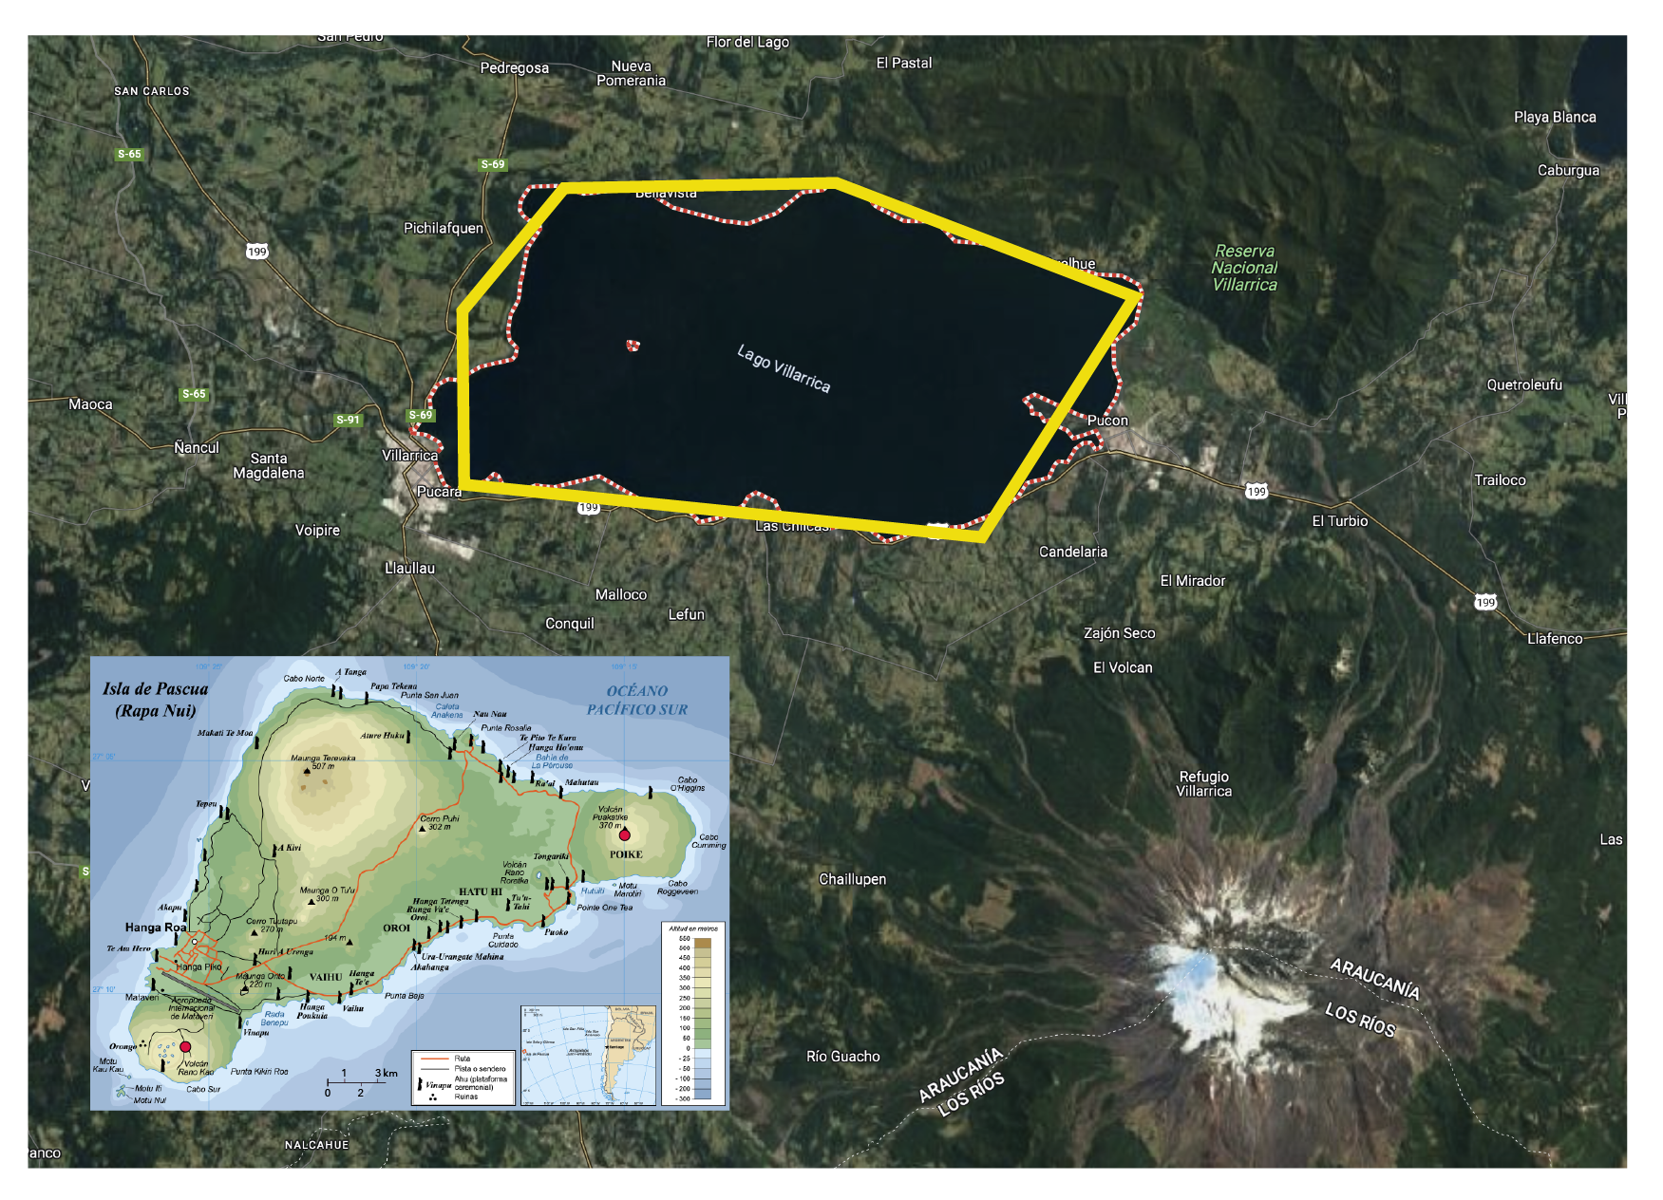
Actividad 2
2. ¿Qué tan grande es la isla? ¿conoces algún lugar de tamaño parecido?
La superficie del lago Villarrica ubicado en la X región, tiene un área de 176 km²
El área real de Rapa Nui es 163,8 km²
Notes:
Puede comparar con el lago villarrica 176 km cuadrados, y pensar que es más pequeña que Santiago que tiene un área de 641 km cuadrados, o mucho más pequeña que Iquique que tiene 2242 km cuadrados

Slide 16
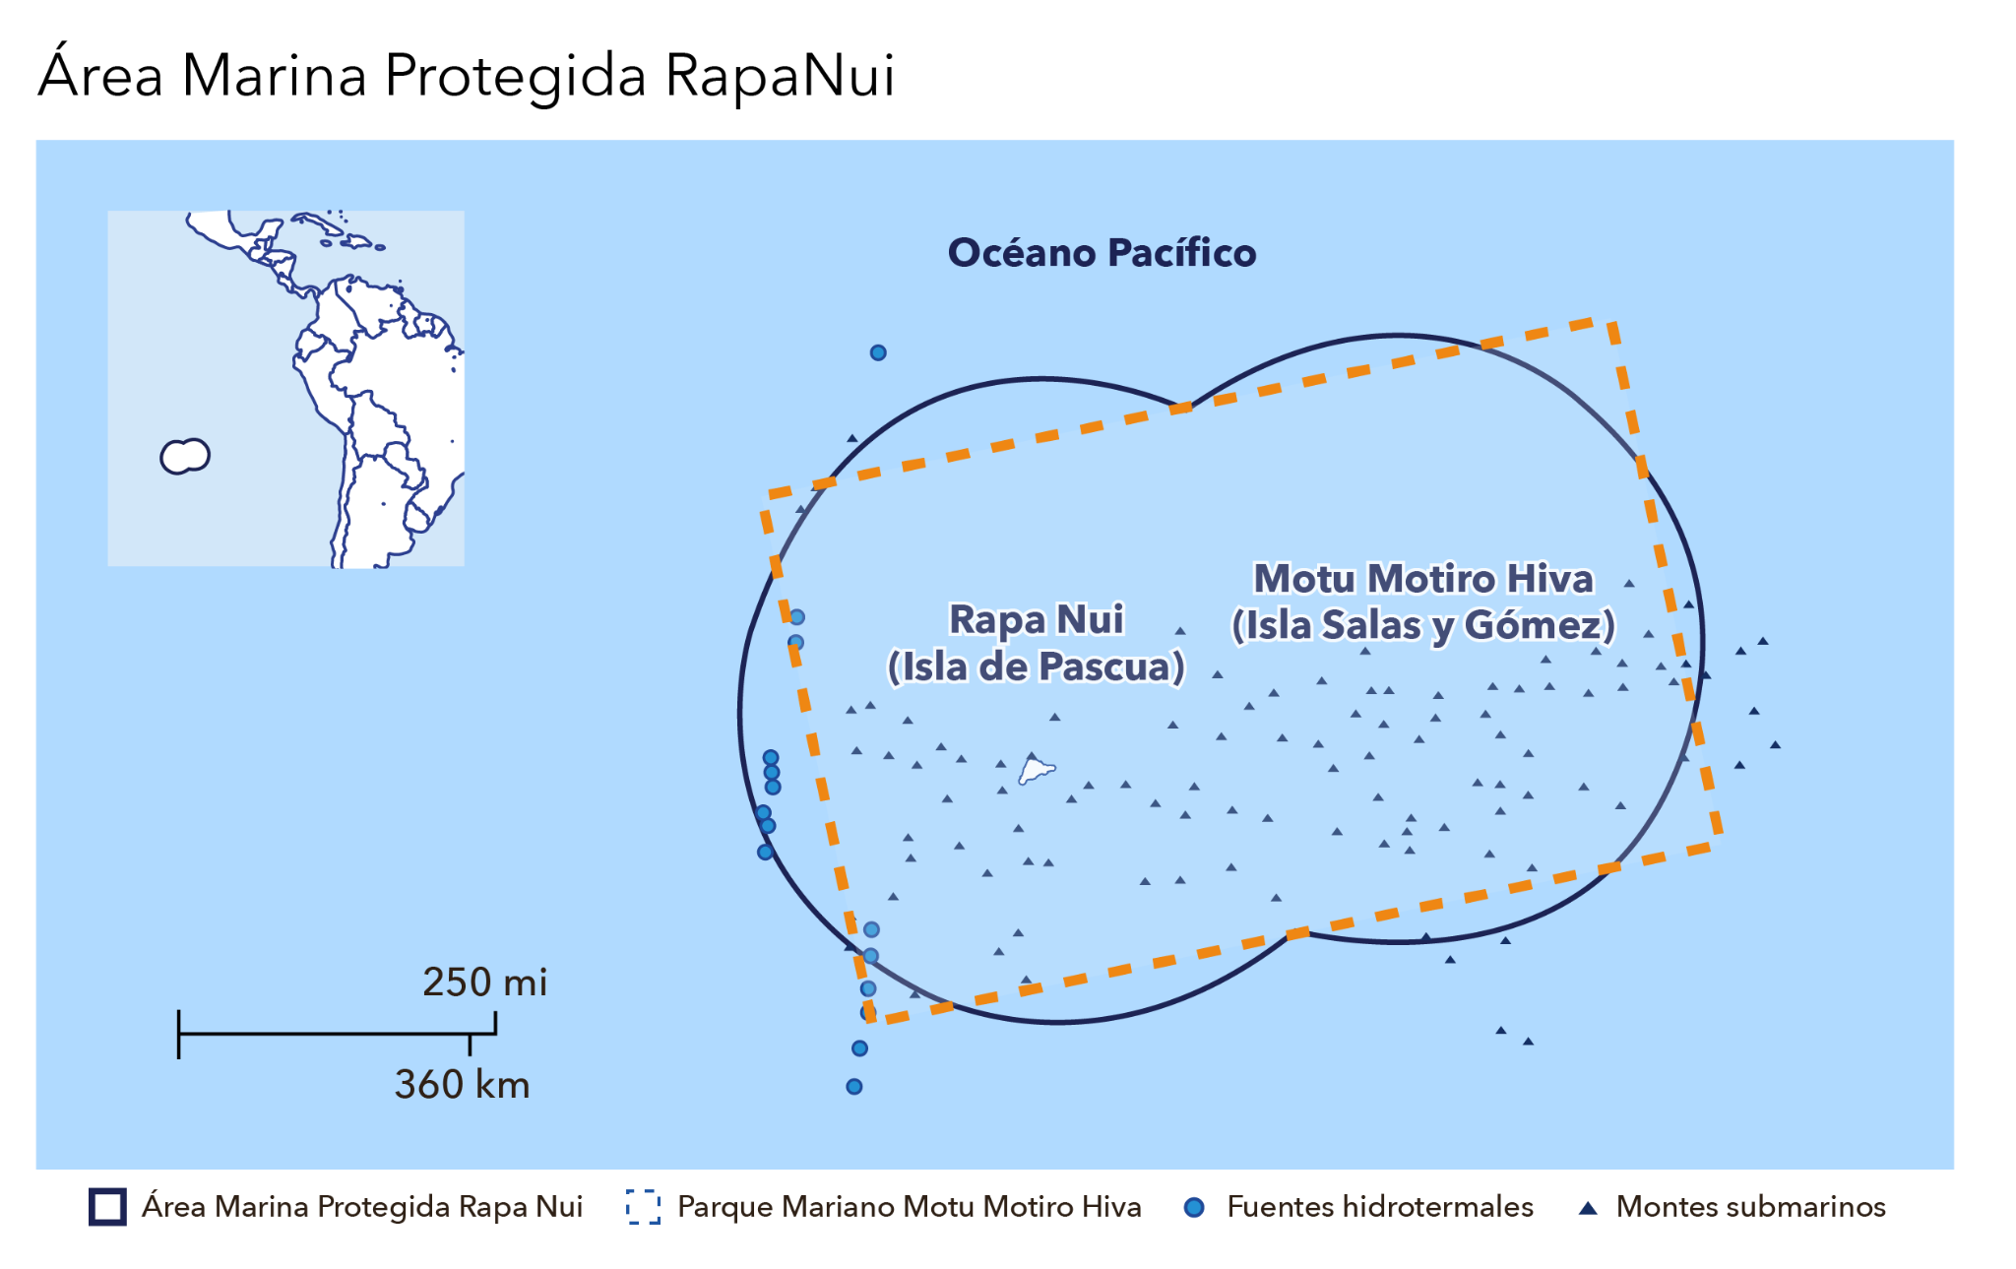
Actividad 3
Recientemente se ha creado alrededor de Rapa Nui una zona denominada Área Marina Protegida Costera de Múltiples Usos. A continuación se muestra en un mapa a escala la forma aproximada de la zona alrededor de la isla. Suponiendo que se puede aproximar mediante un rectángulo, estima el área esta zona.

Slide 17
Actividad 3
Suponiendo que se puede aproximar mediante un rectángulo, estima el área esta zona.

Slide 18
Actividad 3
Suponiendo que se puede aproximar mediante un rectángulo, estima el área esta zona.
3 cm → 360 km
1 cm → 120 km
Razón de semejanza= 1: 120
Razón de semejanza para área = (1 cm : 120 km)²= 1cm² :14400 km²

Slide 19
Actividad 3
5,5 cm
{
3 cm
9 cm
Área Marina protegida = 5,5 cm ⋅ 9 cm = 49,5 cm ⋅ 14400 km²/cm² = 712.800 km²
Notes:
¿La aproximación con el rectángulo fue acorde? fundamenta

Slide 20
Actividad 3
Recientemente se ha creado alrededor de Rapa Nui una zona denominada Área Marina Protegida Costera de Múltiples Usos. A continuación se muestra en un mapa a escala la forma aproximada de la zona alrededor de la isla. Suponiendo que se puede aproximar mediante un rectángulo, estima el área esta zona.
El dato oficial corresponde a 720.000 km² siendo el área marina protegida más grande de latinoamérica.

Slide 21
Actividad 3
2. ¿Cuál es el área de Chile? y ¿Cuál es su relación con la zona marina protegida de Rapa Nui?

Slide 22
Actividad 3
2. ¿Cuál es el área de Chile? y ¿Cuál es su relación con la zona marina protegida de Rapa Nui?
Según fuentes oficiales la superficie terrestre de Chile es 756 626 km²
Por lo tanto el Área Marina Protegida de Rapa Nui (720 000 km²) corresponde a “un poco menos” que el área de Chile Continental.
¿Qué te parece esto?

Slide 23
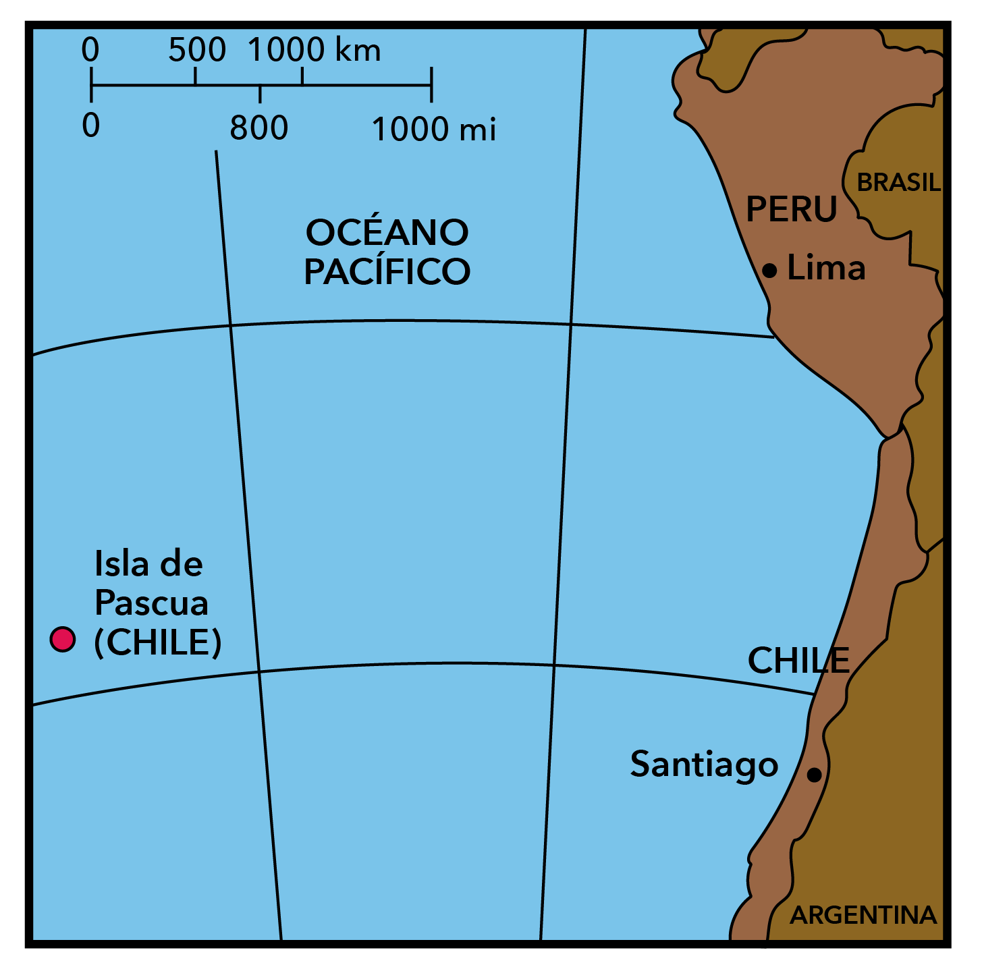
Conclusiones
Una escala en un mapa es una relación matemática que establece una relación entre las dimensiones del mundo real y las representadas en el mapa. La escala permite entender cómo se relacionan las distancias en el mapa con las distancias en el terreno real.
Las escalas son esenciales para interpretar y utilizar mapas de manera precisa, ya que permiten estimar y calcular distancias, dimensiones y relaciones espaciales con base en las proporciones establecidas.

Slide 24
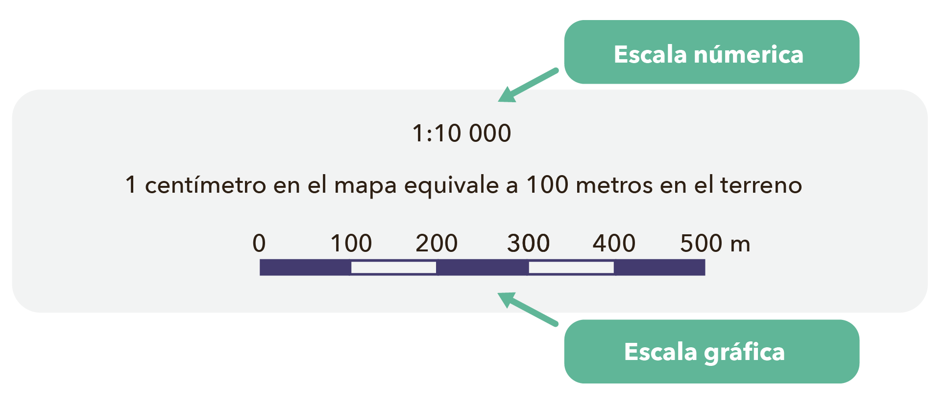
Conclusiones
La escala se puede expresar de varias maneras
Por ejemplo, si en un mapa la escala es 1:10.000, significa que una unidad de medida en el mapa representa 10.000 unidades equivalentes en la realidad.

Slide 25
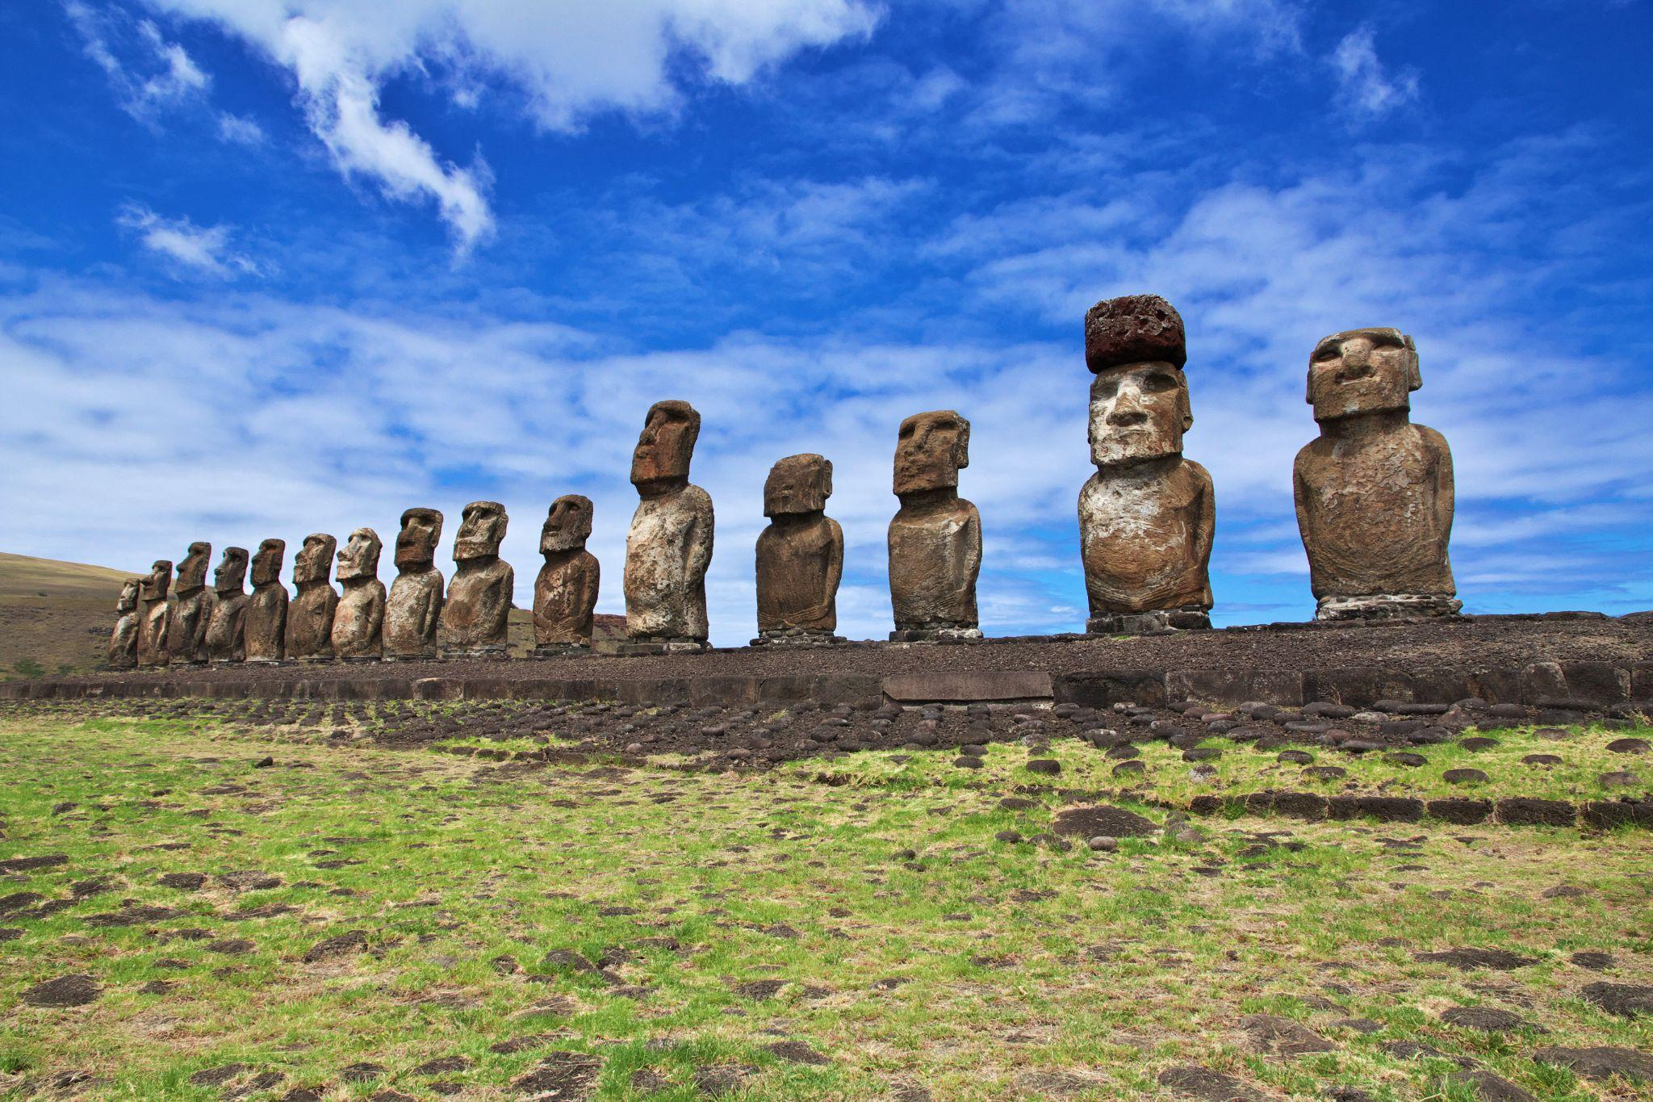
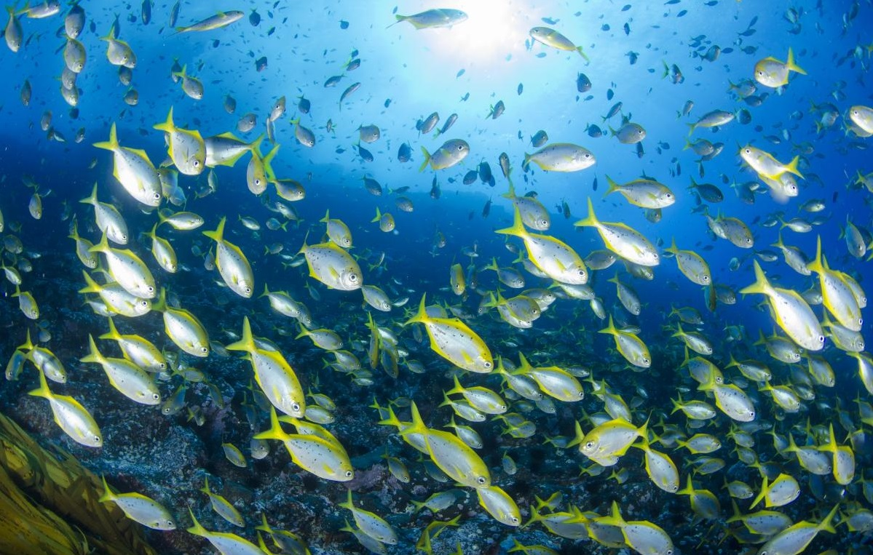
Conclusiones
Para representar el área de Rapa Nui utilizamos la escala gráfica que interpretamos como 1 cm : 2 Km y obtuvimos un área de 162 km². Para representar el área marina protegida, que corresponde a una superficie bastante más grande, utilizamos la escala 3 cm : 360 km y obtuvimos un área de 712.800 km² muy cercana al área total real de la zona marina protegida. Además, esta área equivale en extensión a casi toda la superficie de Chile Continental.

Slide 26
Rapa Nui y Área Marina Protegida

